Slide 1
Réseaux futurs
Étudiant: Professeur:
Anđelko Kovačević Tanja Dinić
TS 120243

Slide 2
Introduction
OBJECTIFS DES RÉSEAUX FUTURS
OBJECTIFS DE CONCEPTION
GESTION DES RESSOURCES
OPÉRATEUR DE RÉSEAU
EXIGENCES UNIVERSELLES DE SERVICE
RAISONS TECHNIQUES POUR NOUS RENDRE PLUS FACILE
CONCLUSION

Slide 3
Objectifs des futurs réseaux
Il existe des exigences pour les réseaux qui ne changent pas, tandis que de nombreuses exigences sont en train d'évoluer et de changer. De nouvelles exigences apparaissent également, ce qui conduit à l'évolution du réseau et de son architecture.
Pour les futurs réseaux (RF), les exigences traditionnelles, telles que la promotion d'une concurrence loyale [UIT-T I.2001], reflétant les valeurs sociales, restent importantes et ne changent pas (ni plus durement). Dans le même temps, de nouvelles exigences apparaissent. De nombreux projets de recherche proposent des exigences pour la société future. Bien qu'il y ait toujours un manque de consensus, il est clair que les questions de durabilité et d'environnement seront vitales et sujettes à une considération à long terme. De nouvelles applications telles que l'Internet des objets, les réseaux intelligents et le cloud computing font également leur apparition. En outre, les nouvelles technologies de mise en œuvre, telles que les technologies optiques et à base de silicone, permettent de prendre en charge les conditions classiquement considérées comme irréalistes, par exemple en réduisant considérablement le coût des équipements de fabrication. Tous ces nouveaux facteurs introduisent de nouvelles exigences pour les réseaux.

Slide 4
Objectifs des futurs réseaux
Il est conseillé aux réseaux de demain (RF) d'atteindre les objectifs de:
Aspect service
Aspect des données
Aspect écologique
Aspect socio-économique

Slide 5
Objectifs de conception
Les objectifs de conception sont des capacités et des fonctionnalités de haut niveau recommandées par RF. Il est recommandé que RF soutienne les objectifs de conception suivants afin d'atteindre les objectifs ci-dessus. Il convient de noter qu'il est extrêmement difficile de soutenir certains de ces objectifs pour des RF spécifiques et que tous les objectifs de conception ne seront pas mis en œuvre dans tous les RF.
La figure 1 illustre les relations entre les quatre objectifs et les douze points des objectifs de conception décrits dans ce chapitre. Il convient de noter que certains objectifs de conception, tels que la gestion du réseau, la mobilité, l'identification, la fiabilité et la sécurité, peuvent être liés à plusieurs objectifs. La figure 1 montre uniquement les relations entre la cible de conception et son objet le plus pertinent.

Slide 6
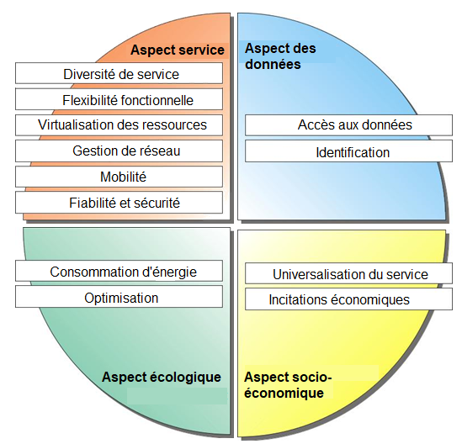
Objectifs de conception
Capacités et caractéristiques de haut niveau
Tous les objectifs ne seront pas appliqués dans tous les RF
Quatre objectifs et douze objectifs du futur réseau:

Slide 7
Gestion des ressources
Gérer les ressources physiques
La gestion des ressources physiques permet l'utilisation efficace et cohérente des ressources physiques pouvant inclure des types d'équipement hétérogènes, tels que des routeurs et des serveurs développés par différents fournisseurs.
Gestion des ressources virtuelles
La gestion des ressources virtuelles permet aux LINP (partitions de réseau isolées logiquement) de lier des ressources physiques et des ressources virtuelles.
Gérer LINP
La gestion LINP permet aux opérateurs LINP d'appliquer les directives de gestion à LINP.
Gestion de service
La gestion des services permet à l'opérateur LINP de prendre en charge la fourniture de services sans interaction complexe entre l'opérateur LINP et le fournisseur de réseau qui fournit le LINP à l'opérateur LINP, car le service peut consister en un grand nombre de composants logiciels ou en une combinaison de programmes d'application et de ressources virtuelles.

Slide 8
Opérateur de réseau
L'opérateur LINP
Développement de service
L'utilisateur final
Échangeur LINP
Point de référence d'interface réseau à réseau
Les fonctionnalités de fusion sont recommandées et permettent l'utilisation de différents protocoles indépendants aux points de référence NNI et VMI entre l'échangeur LINP et chaque domaine administratif. Les balises NNI 'et VMI' utilisées pour représenter le protocole utilisé au point de référence NNI (ou VMI) peuvent être différentes de celles utilisées au point de référence NNI '(ou VMI).

Slide 9
Besoins d'universalisation
Mesurer les ressources réseau par service
Mesurer les ressources du réseau par service consiste à analyser l'allocation des ressources du réseau par chaque service fourni.
Configuration réseau flexible
Une planification de réseau flexible consiste à n'allouer dynamiquement que les ressources nécessaires pour répondre à la demande spécifique de services de télécommunication, à réduire les CAPEKS et les OPEX et à promouvoir le déploiement de l'infrastructure de réseau dans des zones durables et peu attrayantes.
Développement collaboratif
Le développement de la coopération est un effort conjoint visant à développer de nouvelles technologies basées sur des normes ouvertes, à promouvoir l’innovation et à faciliter l’établissement de CAPEKS et OPEX de services de télécommunication de faible intensité dans des zones durables et peu attrayantes.
Utilisation des technologies vertes
L'utilisation de technologies vertes est l'adoption de technologies à faibles niveaux de chaleur et d'émissions de CO2 et à faible consommation d'énergie, permettant aux opérateurs de réduire les niveaux d'OPEX afin de maintenir la prestation de services dans des zones durables et peu attrayantes.

Slide 10
Des raisons techniques pour nous faciliter
Afin de remplir les conditions d'universalisation des services
identifiées dans la clause précédente,
certaines considérations techniques doivent être prises en compte.
Mesure des ressources du réseau
Adopter des technologies avec flexibilité

Slide 11
Conclusion
Architecture soigneusement conçue
Qualité de service (QoS)
La sécurité

Slide 12
Conclusion
L'architecture de base des grands réseaux publics, tels que les réseaux de télécommunication, est difficile à modifier en raison de l'énorme quantité de ressources nécessaires pour les construire, les exploiter et les entretenir. Pour cette raison, leur architecture est soigneusement conçue pour être suffisamment flexible pour répondre en permanence aux exigences changeantes. Par exemple, le protocole Internet (IP) absorbe et masque les divers protocoles et implémentations des couches sous-jacentes et, grâce à son adressage simple et à d'autres fonctionnalités, a été en mesure de s'adapter à d'énormes changements en termes d'évolutivité ainsi qu'à des facteurs tels que la qualité de service et la sécurité.

Slide 13
Merci pour votre attention!

